Slide 1
Круглый стол
«О создании системы профессионального взаимодействия образовательных организаций и ГАУ ДПО СОИРО в области библиотечного и справочно-информационного обслуживания».

Slide 2
Реализация информационно-ресурсной функции – формирование ресурсного, в т.ч. кадрового профессионального потенциала специалистов библиотеки в соответствии с задачами образовательной организации
Аттестация педагогических работников
Начальник центра Петрова Елена Владимировна, кандидат педагогических наук, доцент

Slide 3
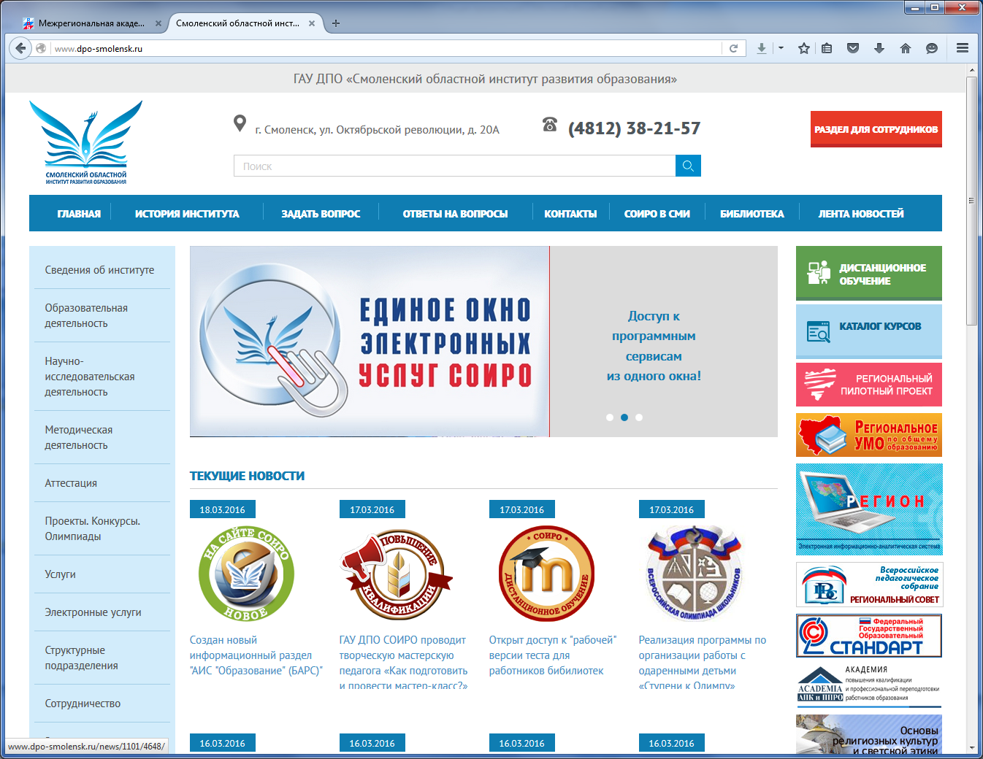
Аттестация педагогических работников
Начальник центра Петрова Елена Владимировна

Slide 4
Повышение квалификации. Подтверждение квалификации.
Сертификация СОИРО
http://do.dpo-smolensk.ru/
Начальник отдела Михайлова Галина Валерьевна

Slide 5
Повышение квалификации. Подтверждение квалификации.
Реализация образовательной функции –
содействие непрерывному образованию, практической деятельности по развитию навыков самообразования и самостоятельной работы пользователей с информацией, формированию навыков чтения и работы с текстом, навыков информационно-поисковой деятельности и использования информационных и библиотечных фондов
Начальник отдела Михайлова Галина Валерьевна

Slide 6
Повышение квалификации. Подтверждение квалификации.
Сертификация СОИРО
http://do.dpo-smolensk.ru/

Slide 7
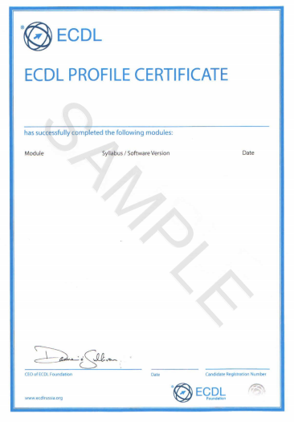
Повышение квалификации. Подтверждение квалификации.
Сертификация СОИРО
ECDL — Европейские компьютерные права — независимая международная сертификация навыков владения персональным компьютером

Slide 8
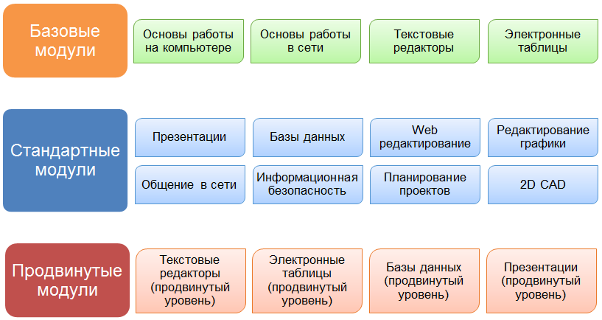
Повышение квалификации. Подтверждение квалификации.
Сертификация СОИРО
Программа состоит из нескольких модулей:

Slide 9
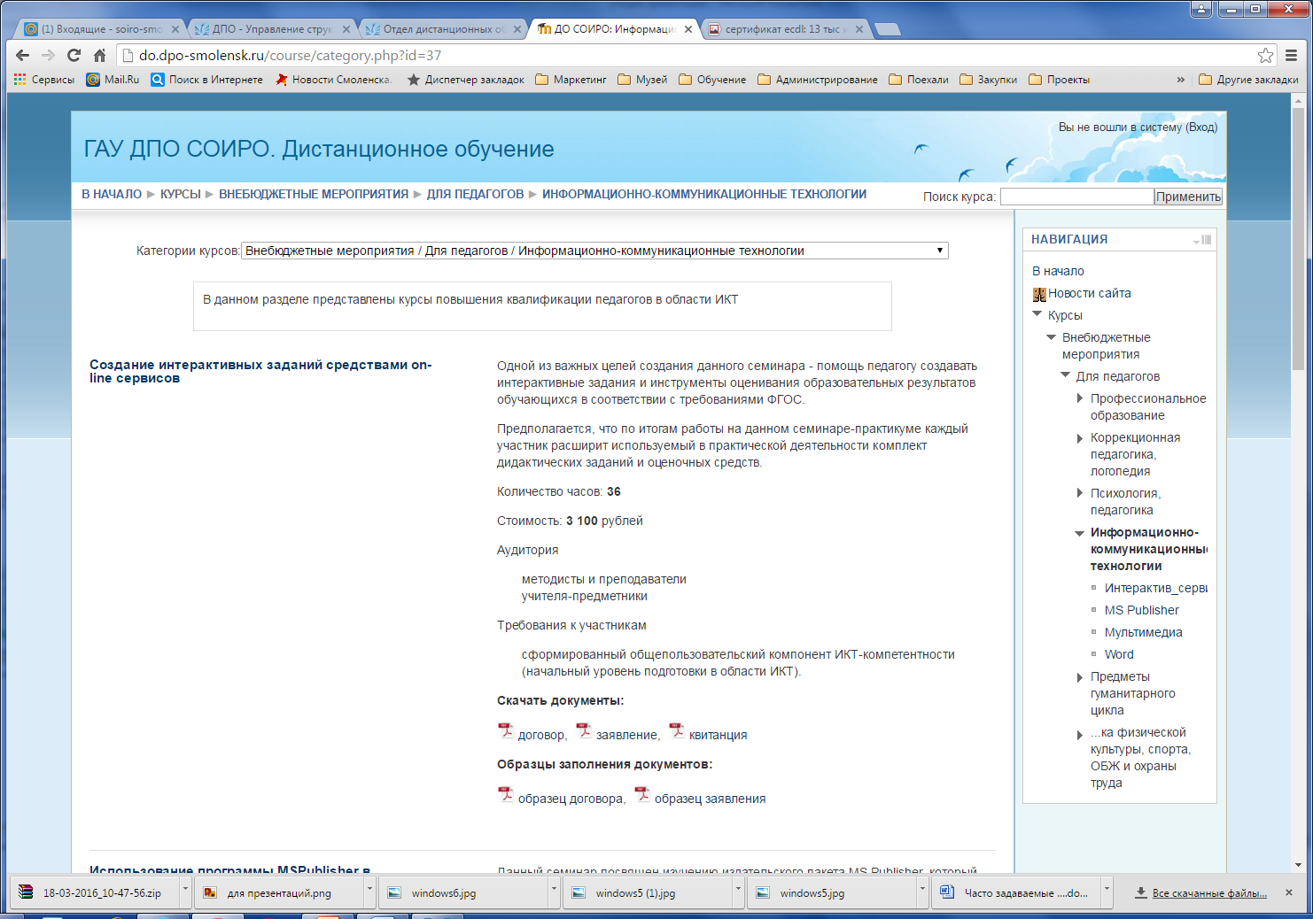
Повышение квалификации. Подтверждение квалификации.
Внебюджетные курсы
http://do.dpo-smolensk.ru/
Использование программы MSPublisher в деятельности педагога
Мультимедийные презентации
Работа в текстовом редакторе MS Word
Отдел дистанционных образовательных технологий
Адрес: 214000, г. Смоленск, ул. Октябрьской Революции, д. 20 а, 1 этаж, каб. 110
Телефон: 8 (4812) 32-75-60
Email: rcde67@yandex.ru

Slide 10
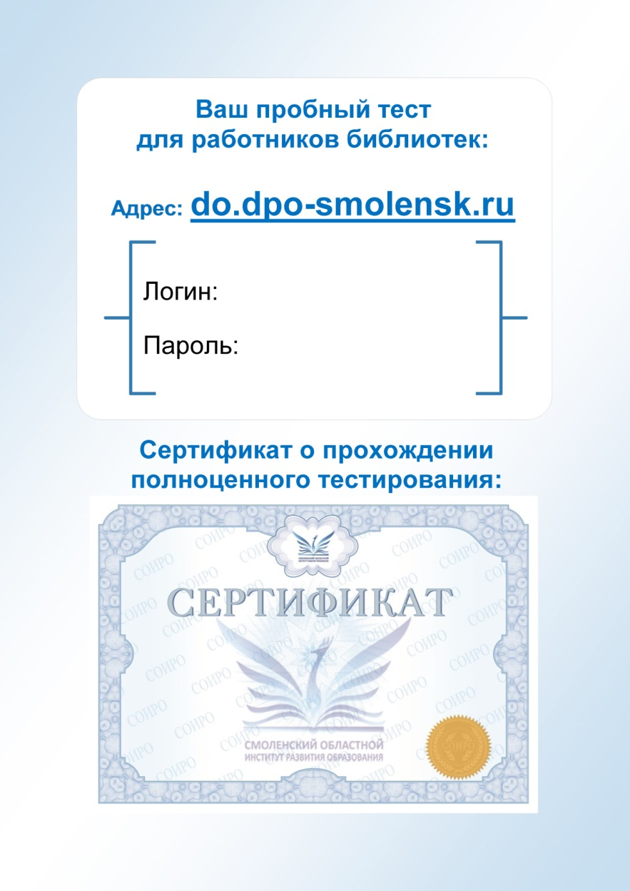
Повышение квалификации. Подтверждение квалификации.
Карта пробного тестирования

Slide 11
Конкурс профессионального мастерства
Конкурс проводится с целью выявления и поддержки талантливых и творчески работающих библиотекарей, стимулирования их инновационной деятельности, развития и расширения профессиональных контактов и повышения престижа профессии библиотекаря.
Отдел сопровождения конкурсного движения и диссеминации инновационных образовательных проектов
Заведующий отделом Ивенкова Наталья Алексеевна

Slide 12
Участники конкурса.
4.1. В конкурсе принимают участие работники библиотек профессиональных образовательных организаций Смоленской области, со стажем работы по специальности не менее 1 года. Конкурсанты оформляют заявку.
4.2. Выдвижение кандидатуры на Конкурс осуществляется посредством самовыдвижения или выдвижения профессиональной образовательной организацией. Согласие претендента на выдвижение его кандидатуры обязательно.
4.3. От одной профессиональной образовательной организации может быть подано не более 2-х заявок.
4.4. В первом этапе конкурса принимают участие все конкурсанты, подавшие заявку.
4.5. Во втором этапе конкурса участвуют конкурсанты, занявшие, по итогам первого этапа места с 1 до 10, при этом, результаты, полученные на первом этапе, аннулируются.
4.6. В третьем этапе конкурса участвуют конкурсанты, занявшие, по итогам второго этапа места с 1 по 4, при этом, результаты, полученные на втором этапе, аннулируются.

Slide 13
Организация и проведение конкурса.
5.1. Конкурс проводится один раз в два года.
5.2. Устанавливаются следующие этапы проведения конкурса:
I этап – заочная форма участия. Отборочный тур: портфолио;
II этап – очная форма. Профессиональное тестирование.
III этап – очная форма. Финал. Конкурс проектов.
II и III этапы конкурса проводятся в один день.

Slide 14
Подведение итогов и награждение победителей
9.4. Всем участникам второго этапа конкурса и участнику третьего этапа, набравшему в финале наименьшее количество баллов, вручаются Дипломы за участие в конкурсе
9.5. Участникам конкурса, набравшим наибольшее количество баллов, на первом и втором этапах конкурса вручаются дипломы за победу на этапе конкурса.
9.6. Участникам конкурса, занявшим в финале второе и третье место, вручаются дипломы лауреата конкурса.
9.7. Участник конкурса, занявший в финале первое место получает диплом победителя конкурса и звание «Лучший библиотекарь года профессиональной образовательной организации» за текущий год.

Slide 15
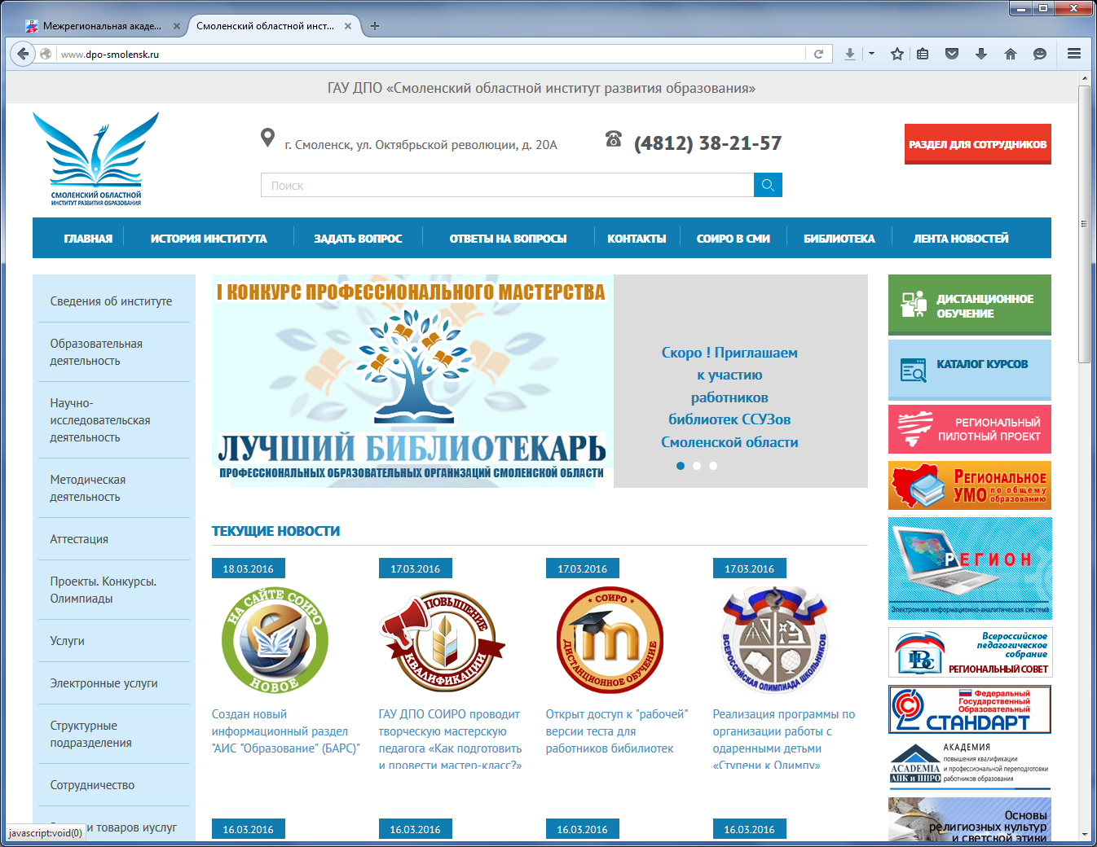
Конкурс профессионального мастерства на сайте

Slide 16
Реализация сервисной функции –
создание системы информационных, образовательных и
библиотечно-библиографических услуг для пользователей библиотеки, осуществление дифференцированного библиотечно-информационного обслуживания на основе информационно-коммуникационных, педагогических и библиотечных технологий.
Электронные информационные ресурсы СОИРО
Начальник центра Мешков Вячеслав Владиленович

Slide 17
Электронные информационные ресурсы СОИРО:

Slide 18
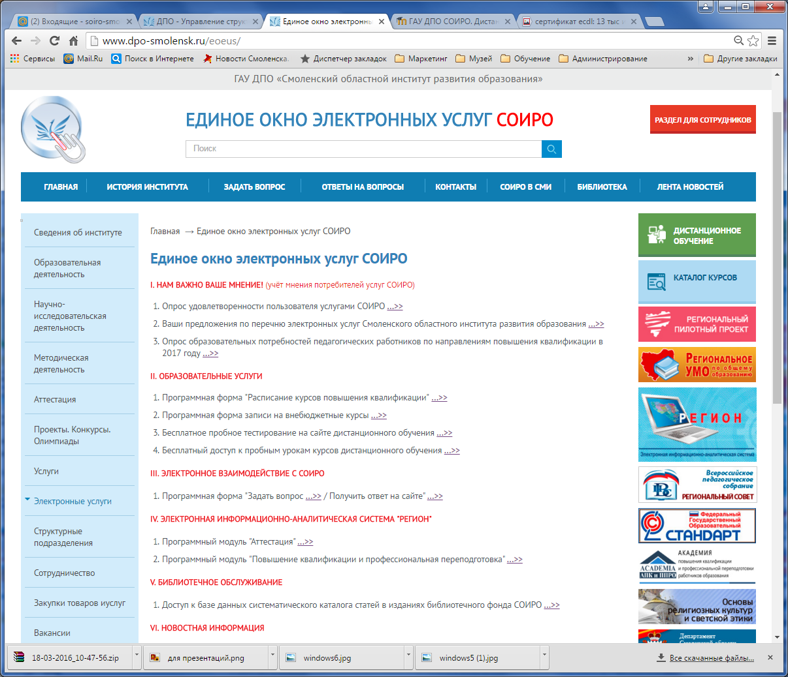
Электронные информационные ресурсы СОИРО:

Slide 19
Электронные информационные ресурсы СОИРО:

Slide 20
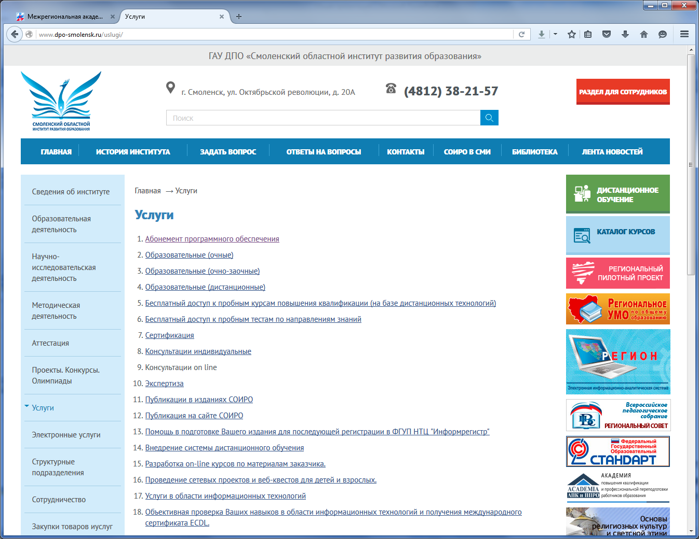
Электронные информационные ресурсы СОИРО:

Slide 21
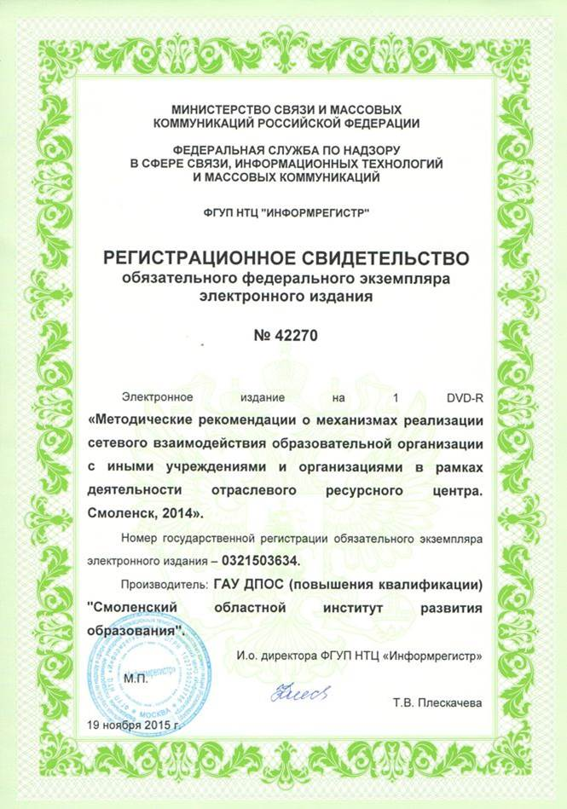
Регистрация электронных изданий в Научно-техническом центре «Информрегистр»
Сведения о зарегистрированных изданиях и их авторах публикуются в каталоге «Российские электронные издания», который выходит ежегодно в электронном виде и постоянно обновляется в Интернете.
Публикация являются формой оповещения о правах на созданные информационные ресурсы.
С точки зрения авторских прав электронные издания, зарегистрированные в «Информрегистре», приравниваются к изданным печатным материалам.

Slide 22
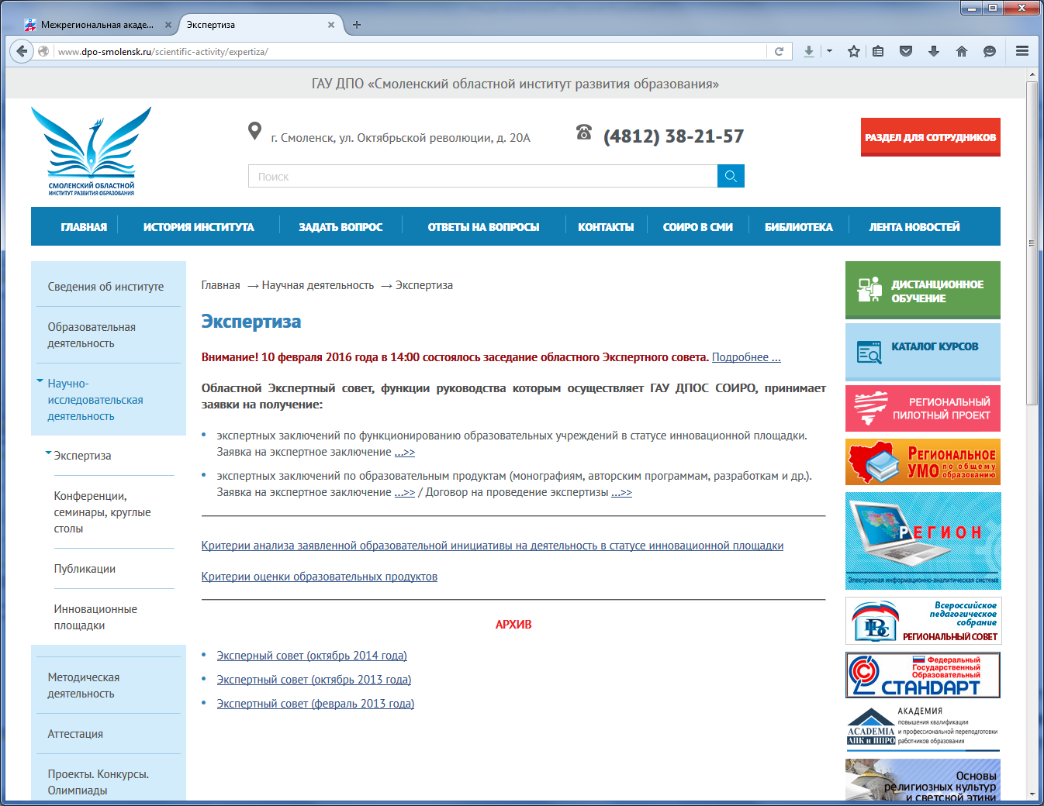
ЭКСПЕРТИЗА
Областной Экспертный совет, функции руководства которым осуществляет ГАУ ДПО СОИРО, принимает заявки на получение:
экспертных заключений по образовательным продуктам (монографиям, авторским программам, разработкам и др.).

Slide 23
Библиотечные ресурсы СОИРО
Заведующий библиотекой Логинова Людмила Михайловна

Slide 24
Библиотечные ресурсы СОИРО:
Фонд библиотеки СОИРО более 200 000 ед. хранения
Книжный фон – более 130000 ед.
Фонд периодических изданий – более 70 000 ед.
Количество наименований - 289 период. изданий
Количество читателей – 4213
Notes:
Общая информация о фонде. О количестве читателей в т.ч. из ССУЗов Смоленской области. О правилах записи в бибилиотеку

Slide 25
Электронные библиотечные ресурсы СОИРО:
Notes:
Информация о значении электронных библиотечнех ресурсов для современной библиотеки. Точки доступа к ресурсам на сайте

Slide 26
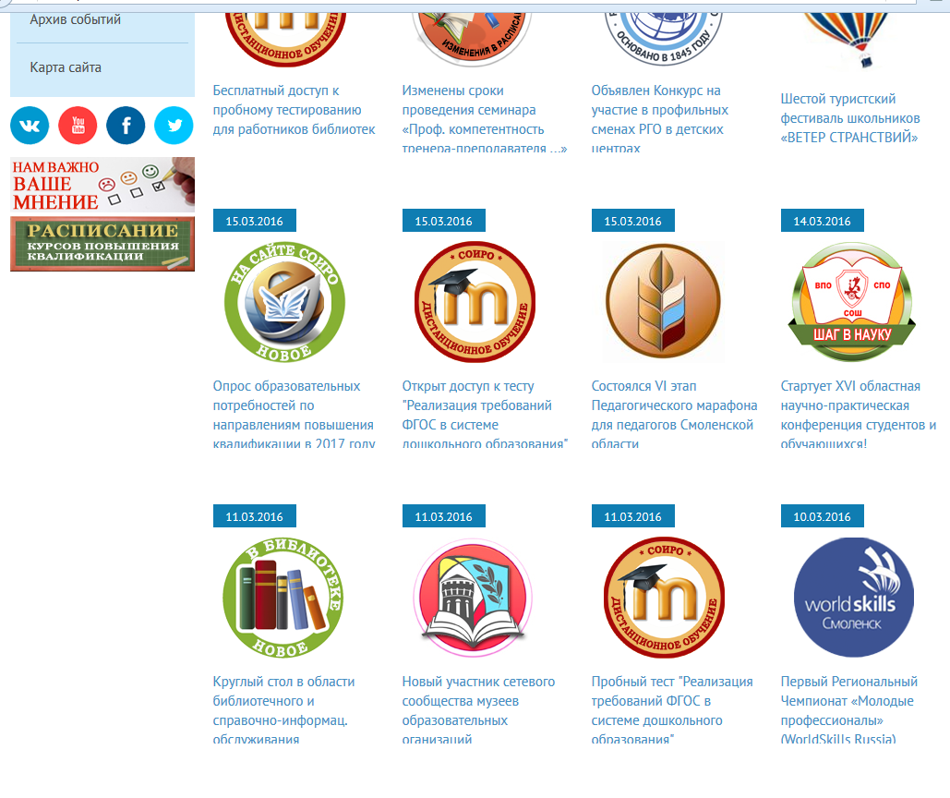
Электронные библиотечные ресурсы СОИРО:
Notes:
Публикация о деятельности библиотеки на официальном сайте СОИРО. Пиктограмма новостей

Slide 27
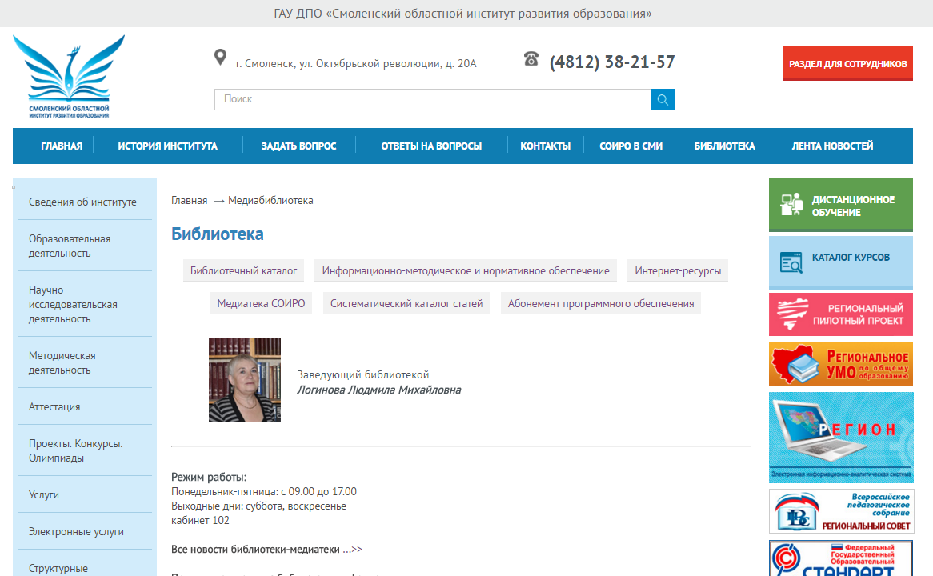
Сайт: архив событий
Notes:
Внешний вид главной страницы библиотеки. Кратко о кнопках и о доступе на ленту новостей библиотеки

Slide 28
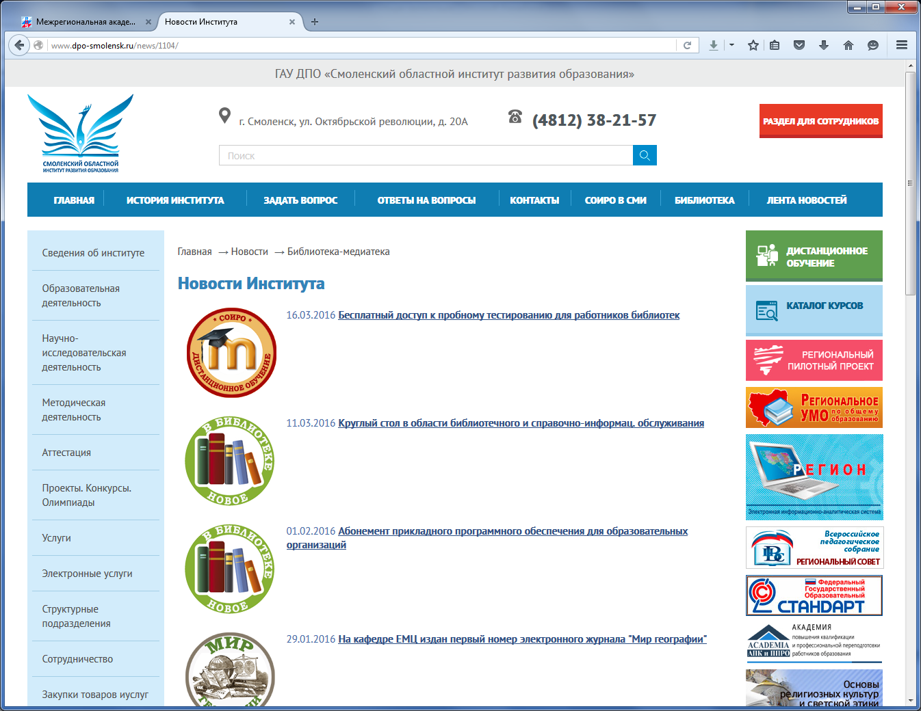
Сайт: архив событий
Notes:
Внешний вид ленты новостей библиотеки

Slide 29
Сайт: кнопка БИБЛИОТЕКА-МЕДИАТЕКА
Notes:
Назначение раздела «Медиатека СОИРО»

Slide 30
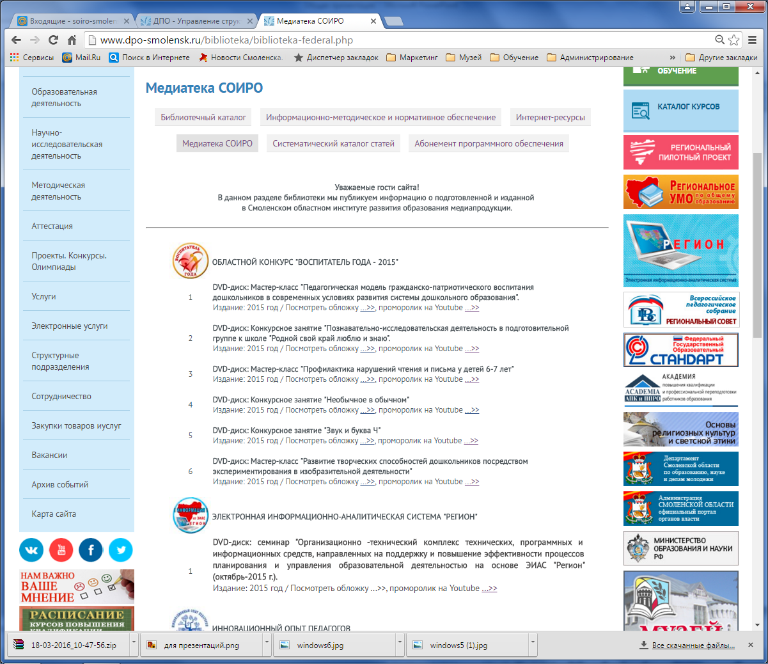
Сайт: кнопка МЕДИАТЕКА
ОБЛАСТНОЙ КОНКУРС "ВОСПИТАТЕЛЬ ГОДА - 2015"
ЭЛЕКТРОННАЯ ИНФОРМАЦИОННО-АНАЛИТИЧЕСКАЯ СИСТЕМА "РЕГИОН"
ИННОВАЦИОННЫЙ ОПЫТ ПЕДАГОГОВ
XIV РЕГИОНАЛЬНЫЙ КОНКУРС "ПРЕПОДАВАТЕЛЬ ГОДА - 2015" образовательных учреждений СПО Смоленской области
Notes:
Внешний вид раздела. Список – оглавление медиатеки. Общее количество медиаресурсов. Что мы можем увидеть и узнать на этой странице

Slide 31
Сайт: кнопка МЕДИАТЕКА
XIV РЕГИОНАЛЬНЫЙ КОНКУРС "ПРЕПОДАВАТЕЛЬ ГОДА - 2015" образовательных учреждений СПО Смоленской области
Издание: 2015 год /
посмотреть обложку ...>>,
проморолик на Youtube ...>>
Notes:
Что мы можем увидеть и узнать на этой странице. Пример обложки и посмотреть демо-ролик на Youtube

Slide 32
Сайт: информационно-методическое и методическое обеспечение
Notes:
Раздел «информационно-методическое обеспечение» – как единая точка входа к всем информационным, нормативным и методическим материалам от структур института

Slide 33
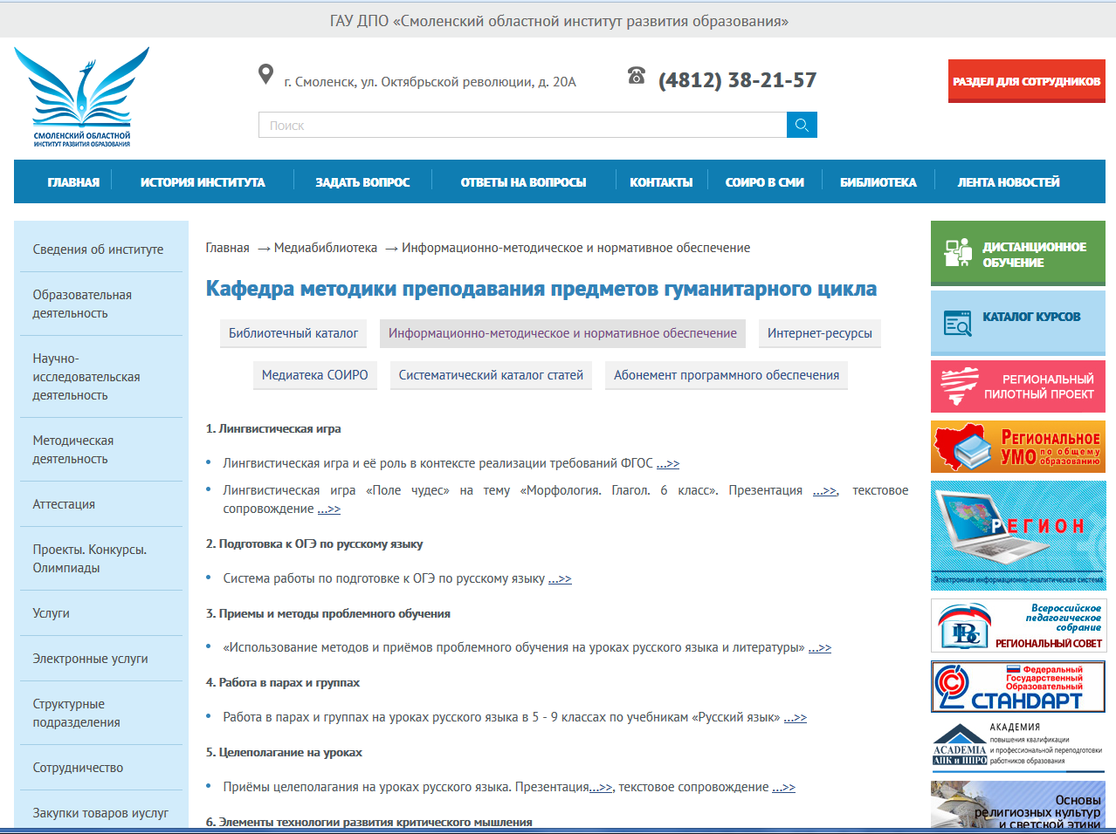
Сайт: информационно-методическое и методическое обеспечение
Notes:
Внешний вид раздела и пример содержания по отдельной кафедре

Slide 34
Сайт: Абонемент ПО
Notes:
Раздел «абонемент ПО». Назначение. Количество программных ресурсов

Slide 35
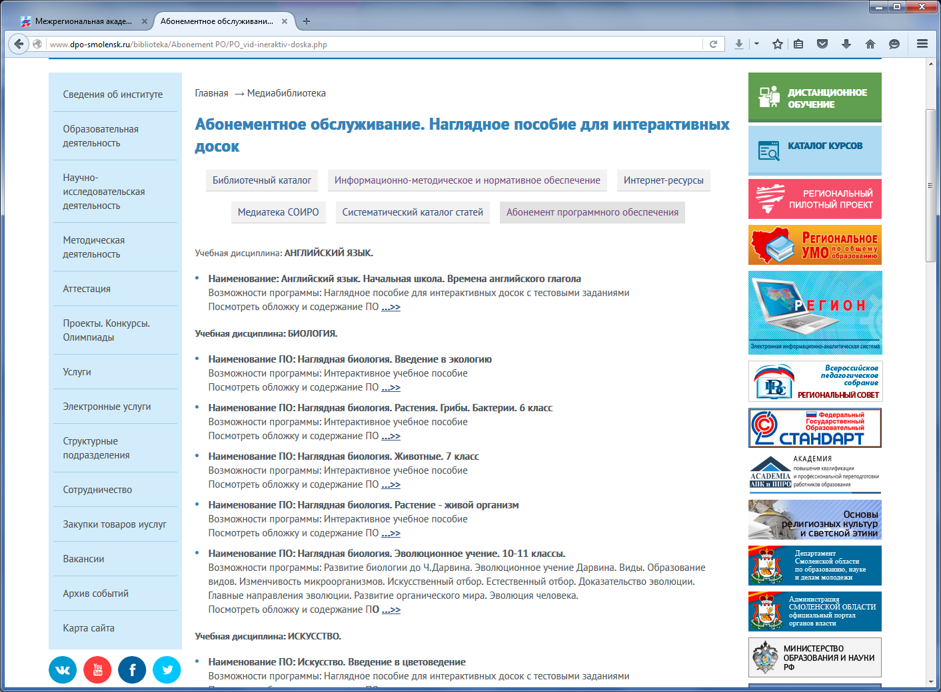
Сайт: Абонемент ПО
Notes:
Внешний вид страницы и пример содержания одного раздела

Slide 36
Сайт: Абонемент ПО
Notes:
Пример информации о выбранном программном обеспечении

Slide 37
Сайт: Систематический каталог статей
Notes:
Раздел «систематический каталог статей». Назначение. Общее количеств размещенных статей

Slide 38
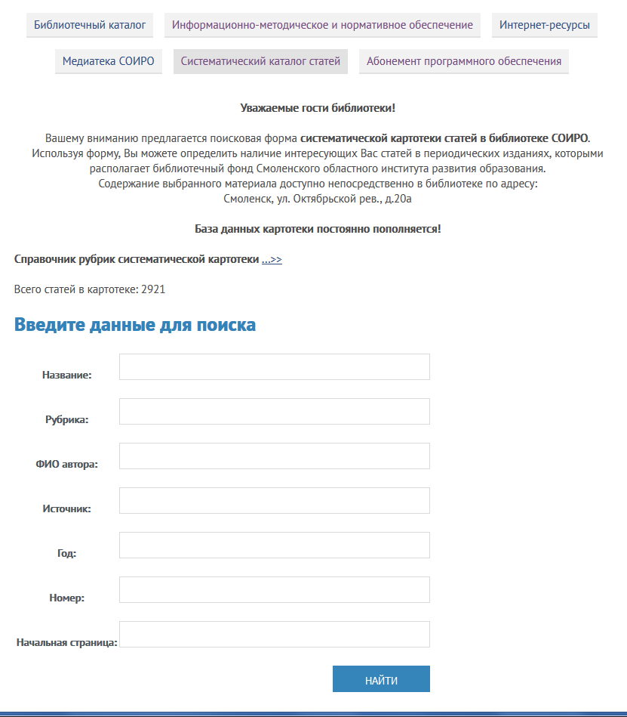
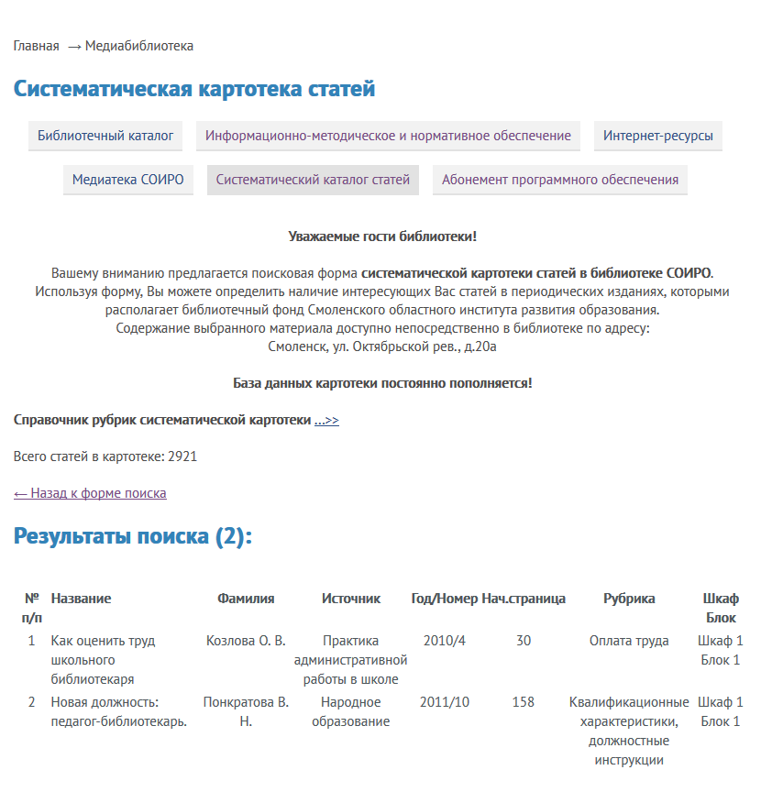
Сайт: Систематический каталог статей
Notes:
Поисковая форма каталога. Назначение справочника рубрик. Что является результатом поиска

Slide 39
Реализация коммуникативной функции –
развитие системы профессиональных коммуникаций в рамках библиотечного и педагогического сообщества, в части внедрения и развития инновационных библиотечных технологий в практику библиотек ПОО
Поддержка методической и библиотечной деятельности образовательных организаций
О создании областного методического объединения работников библиотек профессиональных образовательных организаций Смоленской области
Начальник центра научно-методического сопровождения программ профессионального образования
Шебловинская Ирина Валерьевна

Slide 40
О создании областного методического объединения работников библиотек профессиональных образовательных организаций Смоленской области
Проект положения о методическом объединении библиотекарей профессиональных образовательных организаций Смоленской области разработан на основе Типового положения об учебно-методических объединениях в системе среднего профессионального образования, утвержденного приказом Минобрнауки России от 16.07.2015 № 726.

Slide 41
О создании областного методического объединения работников библиотек профессиональных образовательных организаций Смоленской области
Методические объединения в системе профессионального образования создаются федеральными органами исполнительной власти и органами исполнительной власти субъектов Российской Федерации, осуществляющими государственное управление в сфере образования.

Slide 42
О создании областного методического объединения работников библиотек профессиональных образовательных организаций Смоленской области
Положение определяет порядок создания и организации деятельности методического объединения библиотекарей профессиональных образовательных организаций Смоленской области, а также основные направления деятельности МО.

Slide 43
О создании областного методического объединения работников библиотек профессиональных образовательных организаций Смоленской области
Цели создания:
развитие профессионального потенциала специалистов библиотек профессиональных образовательных организаций;
внедрение инновационных библиотечных технологий в практику данных библиотек;
обеспечение качества и развития содержания среднего профессионального образования.

Slide 44
О создании областного методического объединения работников библиотек профессиональных образовательных организаций Смоленской области
Председатель МО назначается Департаментом Смоленской области по образованию, науке и делам молодежи
Срок полномочий председателя МО составляет 3 года. По истечении этого срока назначается новый председатель МО. В случаях добровольного сложения полномочий председателем МО, невозможности осуществлять полномочия председателя МО в связи с нетрудоспособностью, а также утраты доверия к председателю МО в установленном настоящим Положением порядке определяется новый председатель МО.

Slide 45
Основные направления деятельности областного методического объединения работников библиотек
а) в части развития профессионального потенциала специалистов библиотек ПОО:
формирование заявок на разработку программ повышения квалификации и профессиональной переподготовки членов МО;
участие во внедрении профессионального стандарта специалиста в области библиотечной и информационной деятельности в практику библиотек ПОО;
формирование профессиональных компетенций, позволяющих внедрять инновационные технологии в практику библиотек ПОО;
проведение конференций, семинаров, совещаний и иных мероприятий по вопросам совершенствования деятельности библиотек ПОО;
оказание информационной, консультационной и экспертной услуги в сфере своей деятельности

Slide 46
Основные направления деятельности областного методического объединения работников библиотек
б) в части внедрения и развития инновационных библиотечных технологий в практике библиотек ПОО:
формирование нормативно-правового обеспечения библиотек ПОО на основе инновационного библиотечного менеджмента;
выявление проблем и формирование предложений, направленных на улучшение выполнения библиотеками ПОО своих функциональных обязанностей;
трансляция лучших практик осуществления организационной, методической и информационно-аналитической работы библиотек, в том числе с использованием электронных библиотечных технологий;
изучение, обобщение и распространение опыта работы библиотек ПОО

Slide 47
Основные направления деятельности областного методического объединения работников библиотек
в) в части обеспечения качества и развития содержания среднего профессионального образования:
формирование сетевого взаимодействия библиотек ПОО, направленного на улучшение условий осуществления образовательной деятельности ПОО;
формирование региональных отраслевых электронных библиотек;
обеспечение информационно-методического сопровождения разработки и реализации образовательных программ среднего профессионального образования, профессионального обучения и дополнительного профессионального образования.

Slide 48
Документация МО
положение о МО;
приказ Департамента о назначении председателя МО;
анализ работы МО за прошедший год;
план работы на текущий год (с указанием темы методической работы, ее целей и задач);
банк данных о членах МО; количественный и качественный состав;
протоколы заседаний МО;
нормативные документы и методические рекомендации, регламентирующие работу МО в текущем году;
материалы к заседаниям МО (выступления, доклады, отчеты, разработки и т.п.);
материалы экспертной оценки.

Slide 49
Опыт деятельности библиотек образовательных организаций по подключению к внешним библиотечным информационно-образовательным ресурсам.
Смоленская академия профессионального образования
Потапова Екатерина Михайловна
Заведующая библиотекой

Slide 51
Круглый стол
«О создании системы профессионального взаимодействия образовательных организаций и ГАУ ДПО СОИРО в области библиотечного и справочно-информационного обслуживания».
СПАСИБО ЗА РАБОТУ!

